Slide 1

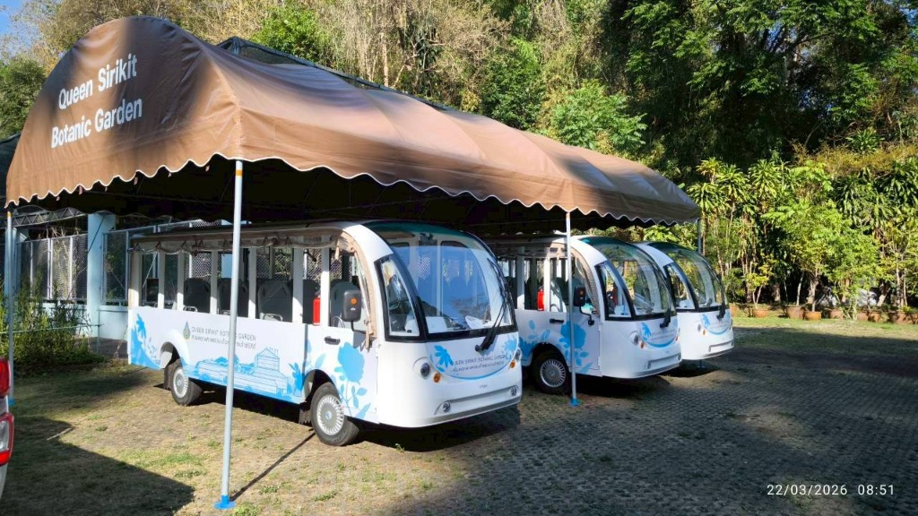
SMART & GREEN BOTANICAL GARDEN | QSBG INNOVATION
Smart Electric Tour Bus Management System Design
ยกระดับการท่องเที่ยวสีเขียวสู่อัจฉริยะ เพื่อสวนพฤกษศาสตร์ระดับโลก
การผสานสองหัวใจสำคัญ: ยานยนต์ไฟฟ้า (EV 100%) พลังงานสะอาด ไร้ควัน ไร้เสียง ควบคู่กับ Smart Tourism Platform (e-Ticket, Live GPS Tracking, Smart Queue Balancing และ Real-time Analytics) สวนพฤกษศาสตร์สมเด็จพระนางเจ้าสิริกิติ์ จังหวัดเชียงใหม่
แผนพัฒนา 3 ระยะ (9 เดือน) | Zero Emission 100% | พื้นที่ 6,500 ไร่
ยานพาหนะจริงประจำโครงการ:
รถนำเที่ยวไฟฟ้า 3 คัน ให้บริการวนรอบ 6 สถานีหลัก ในพื้นที่สวนพฤกษศาสตร์ฯ 6,500 ไร่
Notes:
สคริปต์พูดหน้าปก (1.0 นาที):
กราบเรียนท่านประธาน ท่านคณะกรรมการ และผู้ทรงคุณวุฒิทุกท่านครับ
ในวันนี้ผมมีความยินดีอย่างยิ่งที่จะนำเสนอ 'Smart Electric Tour Bus Management System Design: โครงการออกแบบและพัฒนาระบบจัดการรถนำเที่ยวไฟฟ้า สวนพฤกษศาสตร์สมเด็จพระนางเจ้าสิริกิติ์ จังหวัดเชียงใหม่'
ภาพที่ท่านเห็นทางขวามือคือรถนำเที่ยวไฟฟ้าจริงทั้ง 3 คันที่จะนำมาให้บริการในพื้นที่ 6,500 ไร่ โครงการนี้คือการผสานการท่องเที่ยวสีเขียว Green EV 100% ควบคู่กับ Smart Tourism Platform ยกระดับสวนพฤกษศาสตร์สู่ระดับสากลครับ

Slide 2
CONTEXT & CHALLENGES
ที่มา ปัญหา และความจำเป็นของโครงการ
ความท้าทายในการบริหารจัดการและการให้บริการนักท่องเที่ยวในปัจจุบัน
01
พื้นที่กว้างใหญ่ & รถจำกัด
PHYSICAL & CAPACITY BOTTLENECK
• พื้นที่สวนกว้างขวางถึง 6,500 ไร่ มีความลาดชันสูง
• จุดท่องเที่ยวสำคัญกระจายตัว: Canopy Walkway, กลุ่มเรือนกระจก, พิพิธภัณฑ์ธรรมชาติวิทยา
• เดิมใช้รถเครื่องยนต์สันดาปเพียง 2 คัน ไม่เพียงพอต่อปริมาณนักท่องเที่ยวในฤดูกาลท่องเที่ยว
• มีเสียงดังและปล่อยควันไอเสียรบกวนบรรยากาศธรรมชาติ
02
ไร้ระบบติดตามและคิวสะสม
LACK OF REAL-TIME VISIBILITY
• นักท่องเที่ยวไม่ทราบเวลาที่รถจะมาถึงสถานี (No ETA)
• เกิดการรอคอยอย่างไร้จุดหมาย และความแออัดสะสมหนาแน่นในบางสถานี
• คนขับและเจ้าหน้าที่ไม่ทราบจำนวนผู้โดยสารที่รอในสถานีถัดไป
• การจัดคิวขึ้นรถยังเป็นแบบดั้งเดิม ขาดความเป็นระเบียบและโปร่งใส
03
ขาดข้อมูลสถิติเพื่อวางแผน
NO DATA-DRIVEN ANALYTICS
• ขาดระบบจัดเก็บข้อมูลการใช้บริการแบบดิจิทัล
• ไม่มีข้อมูลเชิงพื้นที่ (Spatial Data) ว่าจุดใดมีความหนาแน่นสูงสุดในแต่ละช่วงเวลา
• ผู้บริหารไม่สามารถนำข้อมูลมาวิเคราะห์เพื่อจัดสรรทรัพยากรได้อย่างตรงจุด
• ระบบตั๋วและการตรวจสอบยังไม่เชื่อมโยงกับระบบหลังบ้าน
Notes:
สคริปต์พูดหน้าที่ 2 : บริบทและปัญหาเดิม (1.5 นาที):
สวนพฤกษศาสตร์สมเด็จพระนางเจ้าสิริกิติ์ มีพื้นที่กว้างถึง 6,500 ไร่ แต่เดิมเรามีข้อจำกัด 3 ข้อ: 1. รถสันดาปเดิม 2 คัน มีเสียงดังและปล่อยควันไอเสีย 2. นักท่องเที่ยวไม่ทราบเวลาที่รถจะมาถึงสถานี (No ETA) ทำให้รอคอยอย่างไร้จุดหมาย และ 3. ขาดข้อมูลสถิติดิจิทัลเชิงพื้นที่ ทำให้ผู้บริหารวางแผนได้ยาก นี่จึงเป็นที่มาของโครงการนี้ครับ

Slide 3
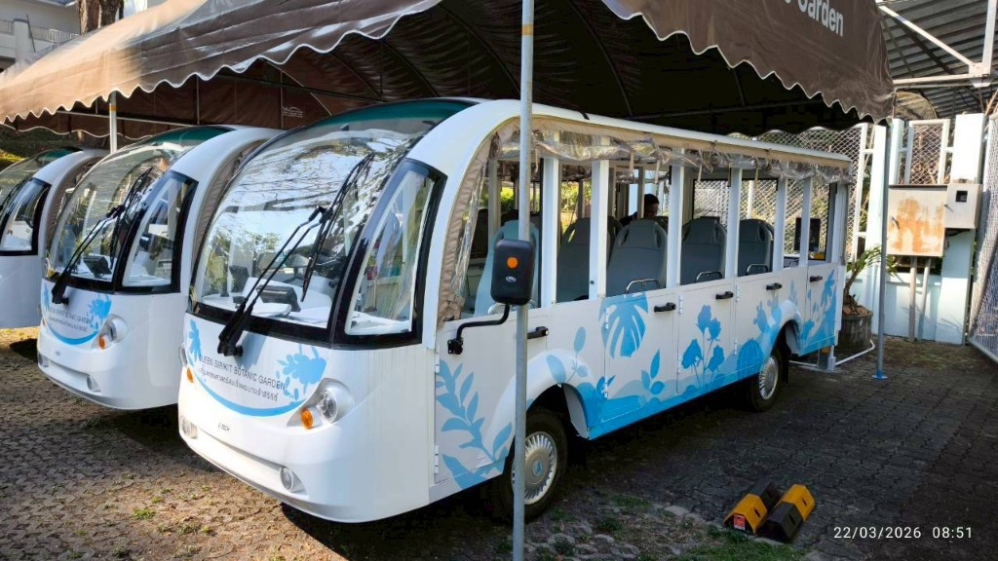
STRATEGY & VISION
วิสัยทัศน์และวัตถุประสงค์โครงการ
มุ่งสู่สวนพฤกษศาสตร์อัจฉริยะ เป็นมิตรกับสิ่งแวดล้อม และยั่งยืน
วัตถุประสงค์หลัก (Core Objectives)
1. ศึกษาวิเคราะห์และออกแบบระบบสารสนเทศ
วิเคราะห์ ออกแบบระบบฐานข้อมูล และสถาปัตยกรรมสารสนเทศรถนำเที่ยวไฟฟ้าเพื่อการบริหารจัดการที่มีประสิทธิภาพสูงสุด
2. พัฒนาแอปพลิเคชันจัดการรถนำเที่ยวครบวงจร
ครอบคลุมทั้งนักท่องเที่ยว (Web/Mobile App), คนขับรถ (Driver App), จุดบริการ (Kiosk) และผู้บริหาร (Dashboard)
3. บูรณาการข้อมูลการท่องเที่ยวเชิงพื้นที่
เชื่อมโยงเส้นทาง จุดท่องเที่ยว แนะนำพรรณไม้แบบ Geofences และจัดทำรายงานวิเคราะห์แบบเรียลไทม์
รถนำเที่ยวไฟฟ้าจริง
ขับเคลื่อนด้วยพลังงานสะอาด 100% ไร้เสียง ไร้ควัน เป็นมิตรต่อพรรณไม้ พร้อมเชื่อมต่อแท็บเล็ตดิจิทัล
เป้าหมายเชิงยุทธศาสตร์และความยั่งยืน
1. Green EV Transition (Zero Emission): ปรับเปลี่ยนสู่รถพลังงานไฟฟ้า 100% รักษาระบบนิเวศพฤกษศาสตร์
2. Smart Digital Tourism Experience: นักท่องเที่ยวเข้าถึงข้อมูลสะดวกรวดเร็วผ่าน e-Ticket, Live Tracking
3. Data-Driven Spatial Management: ผู้บริหารมี Real-time Dashboard วางแผนพัฒนาเชิงพื้นที่ได้อย่างแม่นยำ
Notes:
สคริปต์พูดหน้าที่ 3 : วิสัยทัศน์และวัตถุประสงค์ (1.5 นาที):
วิสัยทัศน์คือเปลี่ยนผ่านสู่รถนำเที่ยวไฟฟ้า EV 100% พร้อมสร้าง Smart Tourism Ecosystem อย่างครบวงจร โดยมี 2 วัตถุประสงค์หลัก คือ 1. ออกแบบระบบสารสนเทศ และ 2. พัฒนาแอปพลิเคชันจัดการรถนำเที่ยวครบวงจร ภาพทางขวามือคือตัวรถ EV จริงที่เปิดโล่งสัมผัสธรรมชาติ ไร้ควัน ไร้เสียง พร้อมติดตั้งแท็บเล็ตดิจิทัลครับ

Slide 4
ARCHITECTURE
สถาปัตยกรรมระบบโดยรวม (4-Tier Architecture)
โครงสร้างระบบเชื่อมโยงระหว่างผู้ใช้ ระบบประมวลผล IoT และฐานข้อมูลอย่างมีเสถียรภาพ
LAYER 1: Frontend Channels (Omnichannel)
Web App (จองตั๋วออนไลน์ล่วงหน้า) • Mobile App (iOS / Android สำหรับนักท่องเที่ยว) • Kiosk Touchscreen (ตู้ซื้อตั๋วหน้าสถานี) • Driver App (แอปคนขับบน Tablet ประจำรถ)
LAYER 2: API Gateway & Backend Services (Core Logic)
API Gateway: Authentication, Request Routing, Rate Limiting • Ticket Service (ระบบจำหน่ายตั๋วและ e-Ticket) • Bus Tracking Service (คำนวณตำแหน่งและ Dynamic ETA) • Station Service (จัดการ 6 สถานี) | Payment Service (เชื่อมต่อ Gateway)
LAYER 3: Realtime & IoT Layer (Live Streaming)
GPS Units บนรถ 3 คัน: สตรีมพิกัดตำแหน่ง Real-time ทุกๆ 5 วินาที ผ่าน 4G • QR / RFID Scanner: สแกนตรวจตั๋ว Check-in ขึ้นรถทันทีภายใน 1 วินาที • WebSocket Server: กระจายพิกัดและสถานะคิวแบบ Two-way Streaming สดๆ
LAYER 4: Database & Storage (High Reliability)
PostgreSQL: ฐานข้อมูลหลัก จัดเก็บข้อมูลผู้ใช้, สิทธิ์ตั๋ว, รายได้ และธุรกรรม • Redis: In-memory Cache สำหรับแคชคิวรถและสถานะตั๋วความเร็วสูง • TimescaleDB: Time-series DB บันทึกพิกัด GPS นับล้านเรคคอร์ดโดยไม่หน่วง • Cloud File Storage: จัดเก็บภาพนิ่ง เอกสาร และไฟล์สำรองระบบ
Notes:
สคริปต์พูดหน้าที่ 4 : สถาปัตยกรรมระบบ 4 ชั้น (1.5 นาที):
เราออกแบบระบบเป็น 4 ชั้น: Layer 1 Frontend รองรับ Web, Mobile, Kiosk และแท็บเล็ตคนขับ Layer 2 Backend แยก Microservices ชัดเจน Layer 3 Realtime & IoT สตรีมพิกัด GPS จากรถ 3 คัน ทุก 5 วินาที และ Layer 4 Data แยก PostgreSQL และ TimescaleDB สำหรับ Big Data พิกัด GPS ครับ

Slide 5
E-TICKET FLOW
e-Ticket Flow — กระบวนการตั้งแต่เลือกซื้อจนขึ้นรถ
กระบวนการจำหน่ายตั๋ว ออกตั๋ว และการตรวจตั๋วขึ้นรถ 5 ขั้นตอนแบบไร้รอยต่อ
STEP 01
เลือกซื้อตั๋ว
OMNICHANNEL SELECTION
ซื้อผ่าน Mobile App, เว็บไซต์ล่วงหน้า หรือตู้ Kiosk หน้าสถานี
STEP 02
ชำระเงิน
CONTACTLESS PAYMENT
สแกน PromptPay QR EMVCo ทุกธนาคาร, บัตร หรือเงินสดที่ Kiosk
STEP 03
สร้าง e-Ticket
DYNAMIC QR GENERATOR
สร้าง Dynamic One-Time QR พร้อมบันทึกลง Database ทันที
STEP 04
แสดงตั๋ว
PASSENGER DISPLAY
แสดง QR บนมือถือ, Wallet หรือพิมพ์สลิปจากตู้ Kiosk
STEP 05
สแกน Check-in
DRIVER TABLET SCAN
คนขับสแกนตรวจตั๋ว ตัดสิทธิ์ทันที ป้องกันใช้ซ้ำ อัปเดตคิว Real-time
กฎการใช้งาน One-Time QR Code และการรักษาความปลอดภัย:
• ตั๋ว 1 ใบ = สิทธิ์เดินทาง 1 ครั้ง เมื่อสแกนแล้วสถานะจะปรับเป็น 'USED' ในฐานข้อมูลทันที ป้องกันการถ่ายภาพส่งต่อหรือนำกลับมาใช้ซ้ำ 100% • อัปเดตข้อมูลผู้โดยสารขึ้นรถแบบสดๆ เข้าสู่ Smart Queue Balancing เพื่อตัดโควตาที่นั่งว่างของรถคันนั้นแบบ Real-time
Notes:
สคริปต์พูดหน้าที่ 5 : e-Ticket Flow 5 ขั้นตอน (1.5 นาที):
กระบวนการซื้อตั๋ว 5 ขั้นตอน: 1. เลือกซื้อตั๋วผ่านแอป/เว็บ/Kiosk 2. ชำระเงินผ่าน PromptPay QR EMVCo 3. ระบบสร้าง One-Time QR Code 4. ผู้โดยสารเปิดตั๋วบนมือถือ และ 5. สแกน Check-in บนรถ คนขับใช้แท็บเล็ตตรวจ 1 วินาที ตัดสิทธิ์ทันที ป้องกันการนำกลับมาใช้ซ้ำ 100% ครับ

Slide 6
PAYMENT ARCHITECTURE
Payment Gateway Integration Flow — สถาปัตยกรรมระบบชำระเงิน
การเชื่อมต่อระบบการเงิน ตรวจสอบความถูกต้องผ่าน Webhook Callback และความปลอดภัย
STEP 1
สั่งซื้อตั๋ว
MOBILE / KIOSK
ผู้ใช้เลือกตั๋ว -> ส่งคำขอผ่าน API Gateway เข้าสู่ Payment Service
STEP 2
สร้าง QR Code
GATEWAY API
เชื่อมต่อ Omise / 2C2P เพื่อสร้าง QR PromptPay ตามมาตรฐาน EMVCo
STEP 3
ชำระเงิน
MOBILE BANKING
นักท่องเที่ยวสแกนจ่าย -> ธนาคารตัดยอดและยืนยันสถานะการโอนเงินสำเร็จ
STEP 4
Webhook
SIGNATURE VERIFY
Gateway ส่งผลกลับมา -> ตรวจสอบ Digital Signature ป้องกัน Fake Order
STEP 5
ออกตั๋วทันที
DATABASE & NOTIFY
บันทึกสถานะ PAID ออก Dynamic One-Time QR และส่ง Push Notification
นโยบายการยกเลิกอัตโนมัติ (10-Minute Auto-Expiry Rule):
• หากไม่มีการชำระเงินภายใน 10 นาที นับตั้งแต่สร้างรายการ ระบบจะทำการ Auto-Expire ยกเลิกคำสั่งซื้อและ QR Code ทันที • ปลดล็อกและคืนโควตาที่นั่งกลับเข้าสู่ระบบส่วนกลาง เพื่อป้องกันการกักตั๋ว และเปิดโอกาสให้นักท่องเที่ยวท่านอื่นสามารถจองได้
Notes:
สคริปต์พูดหน้าที่ 6 : Payment Gateway Integration Flow (1.5 นาที):
สถาปัตยกรรมชำระเงินเชื่อมต่อ Gateway ชั้นนำ (Omise/2C2P) รองรับ PromptPay QR จุดสำคัญคือระบบ Webhook Callback ตรวจสอบ Digital Signature ป้องกัน Fake Order และมีกฎ 10-Minute Auto-Expiry หากไม่ชำระใน 10 นาที ระบบจะตัดคำสั่งซื้อและคืนที่นั่งให้ผู้อื่นทันทีครับ

Slide 7
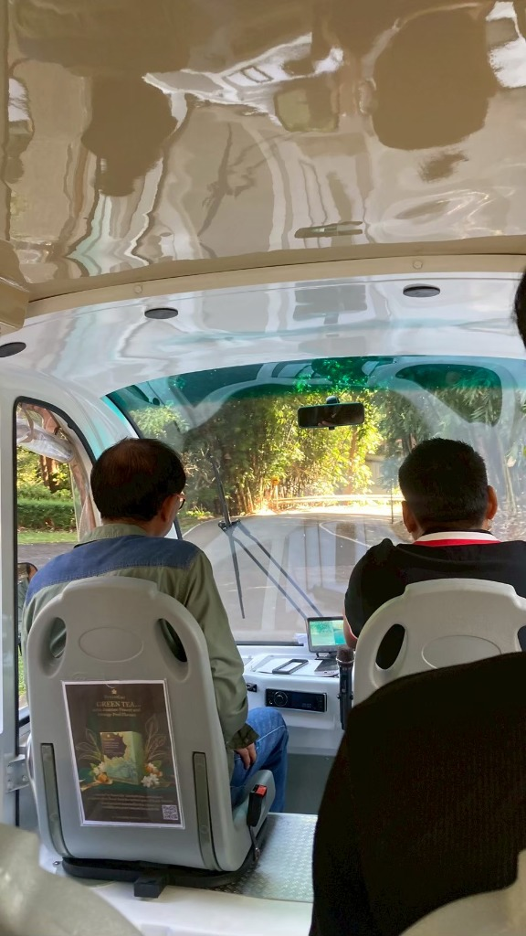
FLEET TRACKING & OPERATIONS
ระบบติดตามรถและสถานีวนลูป (Loop 6 สถานี)
การติดตามพิกัด GPS อัตโนมัติ พร้อมการคำนวณเวลาถึงสถานีแบบ Dynamic ETA
กลไกการทำงานของระบบติดตาม
• Tablet ประจำรถ 3 คัน:
ส่งพิกัด GPS แม่นยำทุกๆ 5 วินาที ผ่านเครือข่าย 4G/Cellular เข้าสู่เซิร์ฟเวอร์
• Geofencing Engine:
ตรวจจับการเข้า-ออกจากแต่ละสถานีอัตโนมัติด้วยรั้วพิกัดเสมือน
• Dynamic ETA Calculator:
คำนวณความเร็วและระยะทาง ประเมินเวลารถจะมาถึงแต่ละสถานีแบบเรียลไทม์
• Driver App:
คนขับดูจำนวนผู้โดยสารและคิวรอในสถานีถัดไปได้ทันทีผ่านหน้าจอแท็บเล็ต
การเดินรถวนลูป 6 สถานี
สถานี 1: จุดบริการต้อนรับ
-> กำหนดเวลาโดยประมาณ: ETA 3 นาที
สถานี 2: พิพิธภัณฑ์ธรรมชาติวิทยา
-> กำหนดเวลาโดยประมาณ: ETA 8 นาที
สถานี 3: ทางเดินเรือนยอดไม้ (Canopy)
-> กำหนดเวลาโดยประมาณ: ETA 14 นาที
สถานี 4: กลุ่มเรือนกระจกเฉลิมพระเกียรติ
-> กำหนดเวลาโดยประมาณ: ETA 19 นาที
สถานี 5: สวนกล้วยไม้และพืชเขตร้อน
-> กำหนดเวลาโดยประมาณ: ETA 24 นาที
สถานี 6: จุดชมวิวธรรมชาติ ดอยแม่ริม
-> กำหนดเวลาโดยประมาณ: ETA 30 นาที
รถวิ่งวนลูปต่อเนื่อง ปรับความถี่อัตโนมัติตามปริมาณคิวรอ
ภาพจริง: แท็บเล็ตประจำรถ EV
ติดตั้งในห้องโดยสารคนขับ ส่งพิกัด GPS ทุก 5 วิ และใช้สแกนตรวจตั๋ว Check-in
Notes:
สคริปต์พูดหน้าที่ 7 : ระบบติดตามรถและสถานีวนลูป (1.5 นาที):
เราจัดเดินรถวนลูป 6 สถานีหลัก รถ EV ทั้ง 3 คันมีแท็บเล็ตติดตั้งในห้องโดยสาร (ดังภาพจริงขวามือ) ส่งพิกัด GPS ทุก 5 วินาที มีระบบ Geofencing รับรู้การเข้าออกสถานี และ Dynamic ETA คำนวณเวลาถึงสถานีแบบสดๆ นักท่องเที่ยวจึงวางแผนเวลาได้ ไม่ต้องยืนรออย่างไร้จุดหมายครับ

Slide 8
QUEUE & NOTIFICATIONS
การบริหารคิวอัจฉริยะและการแจ้งเตือน
Smart Queue Balancing ลดความแออัด พร้อมระบบแจ้งเตือนแบบเรียลไทม์
Smart Queue Balancing
การกระจายผู้โดยสารอัจฉริยะ
• คำนวณความจุที่นั่งว่างจริง (Seat Capacity) บนรถเทียบกับคิวรอแต่ละสถานี
• หากสถานีใดมีผู้โดยสารสะสมหนาแน่น ระบบจะแจ้งเตือนให้จัดรถเสริมไปรับทันที
• ลดปัญหาคอขวดที่สถานียอดนิยม เช่น Canopy Walkway หรือกลุ่มเรือนกระจก
• กระจายโหลดการเดินรถให้เกิดประสิทธิภาพสูงสุด
Omnichannel Display
การแสดงผลสดรอบด้าน
• Live Map: เห็นตำแหน่งรถเคลื่อนที่สดๆ บนแผนที่ในแอปพลิเคชัน
• Station Display: หน้าจอมอนิเตอร์ประจำสถานีบอกเวลารถมาถึงและจำนวนคิวรอ
• Kiosk: ตรวจสอบคิวและสิทธิ์ตั๋วได้ตลอดเวลา
• ข้อมูลโปร่งใส เข้าถึงง่ายสำหรับนักท่องเที่ยวทุกคน
Proactive Push Notification
การแจ้งเตือนล่วงหน้า
• ส่ง Push Notification ผ่าน Mobile App หรือ LINE เมื่อรถใกล้ถึงในระยะ 3 นาที หรือ 500 เมตร
• นักท่องเที่ยวไม่ต้องยืนตากแดดรอที่สถานี สามารถเดินถ่ายรูปหรือจิบกาแฟได้อย่างสบายใจ
• แจ้งเตือนเปลี่ยนสถานะคิวเมื่อถึงคิวขึ้นรถ
• ระบบแจ้งเตือนฉุกเฉินกรณีสภาพอากาศหรือการปรับรอบรถ
Notes:
สคริปต์พูดหน้าที่ 8 : การบริหารคิวอัจฉริยะและการแจ้งเตือน (1.0 นาที):
ระบบมี Smart Queue Balancing คำนวณที่นั่งว่างเทียบกับคิวรอ หากสถานีไหนคนแน่นจะแจ้งเตือนให้จัดรถเสริมทันที และมี Proactive Push Notification แจ้งเตือนเตือนล่วงหน้าเมื่อรถใกล้ถึงสถานีในระยะ 3 นาที นักท่องเที่ยวจึงเดินชมพรรณไม้ ถ่ายรูป หรือจิบกาแฟได้อย่างสบายใจครับ

Slide 9
SMART GUIDE
ระบบแนะนำแหล่งท่องเที่ยวตามพิกัดภูมิศาสตร์
ยกระดับการท่องเที่ยวเชิงเรียนรู้ด้วย Geofence Virtual Beacon Technology
เทคโนโลยี Geofences ในพื้นที่ 6,500 ไร่
• รั้วพิกัดเสมือน (Virtual Geofence Zones):
กำหนดพื้นที่จำลองรอบจุดแลนด์มาร์ก ตรวจจับเมื่อรถหรือนักท่องเที่ยวเข้าสู่พื้นที่โดยอัตโนมัติ
• Context-Aware Multimedia Guide:
เด้งข้อมูลความรู้ แนะนำพันธุ์ไม้เด่น ประวัติความเป็นมา และคลิปวิดีโอสั้นบนจอมือถือตามจุดที่ยืนอยู่
• Immersive Audio Guide:
เปิดเสียงบรรยายแนะนำให้นักท่องเที่ยวรับฟังอย่างกลมกลืนกับธรรมชาติรอบตัว เสมือนมีมัคคุเทศก์ส่วนตัว
• Smart Route Suggestions:
แนะนำเส้นทางตามเวลา เช่น ทริปสั้น 1 ชม. หรือทริปเจาะลึก 3 ชม. สำหรับผู้รักธรรมชาติ
ไฮไลต์แลนด์มาร์กสำคัญที่เชื่อมต่อในระบบ
1. Canopy Walkway (ทางเดินเรือนยอดไม้):
ทางเดินลอยฟ้าเหนือเรือนยอดไม้ที่ยาวที่สุดในประเทศไทย แนะนำพันธุ์ไม้เรือนยอด พืชอิงอาศัย และทิวทัศน์ยอดดอย
2. กลุ่มเรือนกระจกเฉลิมพระเกียรติ (Glasshouses):
รวบรวมพืชทนแล้ง พืชป่าดงดิบ พืชกินแมลง และบัวนานาพันธุ์ จัดแสดงพืชหายากระดับโลก
3. พิพิธภัณฑ์ธรรมชาติวิทยา (Natural History):
นิทรรศการถาวรความหลากหลายทางชีวภาพ ธรณีวิทยา และการอนุรักษ์พันธุกรรมพืช
4. สวนกล้วยไม้และลานธรรมชาติ:
ศูนย์อนุรักษ์กล้วยไม้ไทยและสายพันธุ์ผสม สัมผัสอากาศบริสุทธิ์ของดอยแม่ริม
Notes:
สคริปต์พูดหน้าที่ 9 : ระบบแนะนำแหล่งท่องเที่ยวตามพิกัด (1.0 นาที):
เราใช้ Geofencing สร้างรั้วพิกัดเสมือนรอบแลนด์มาร์ก เช่น Canopy Walkway หรือกลุ่มเรือนกระจก เมื่อรถหรือนักท่องเที่ยวเข้าสู่พื้นที่ ข้อมูลแนะนำพันธุ์ไม้เด่น ประวัติความเป็นมา และ Audio Guide จะเด้งขึ้นบนมือถืออัตโนมัติ เสมือนมีมัคคุเทศก์ส่วนตัวตลอดเส้นทางครับ

Slide 10
TECHNOLOGY
เทคโนโลยีและโครงสร้างพื้นฐาน (Technology Stack)
คัดเลือกเทคโนโลยีระดับ Enterprise เพื่อความรวดเร็ว เสถียร และรองรับการขยายตัว
Frontend & Mobile
• Next.js: เว็บแอปและ Admin Dashboard โหลดเร็ว รองรับ SEO และจัดการง่าย
• React Native: Mobile App (iOS / Android) และ Driver App ประสิทธิภาพสูง
• Tailwind CSS: UI โมเดิร์น Responsive รองรับทุกขนาดหน้าจออย่างสวยงาม
Backend & Streaming
• Node.js + Fastify: API Server ประสิทธิภาพสูง Throughput ระดับสูง กินทรัพยากรต่ำ
• Socket.io Server: Real-time Two-way Streaming สำหรับพิกัด GPS และคิวรถ
• Bull Queue & JWT: จัดการคิวงานเบื้องหลังและการยืนยันสิทธิ์ความปลอดภัยสูงสุด
Database & Time-series
• PostgreSQL: ฐานข้อมูลหลัก จัดเก็บข้อมูลผู้ใช้, สิทธิ์ตั๋ว และธุรกรรมทางการเงิน
• TimescaleDB: Time-series Extension จัดเก็บ Big Data พิกัด GPS ได้นับล้านเรคคอร์ด
• Redis: In-memory Cache และจัดการ Session ความเร็วระดับมิลลิวินาที
Infrastructure & DevOps
• Docker & Kubernetes: Containerize ปรับสเกลรองรับนักท่องเที่ยวช่วงเทศกาล
• AWS / GCP Cloud: การันตี Uptime สูง 99.9% ปลอดภัยตามมาตรฐานสากล
• GitHub Actions: CI/CD Pipeline ทดสอบและอัปเดตระบบอัตโนมัติอย่างราบรื่น
Notes:
สคริปต์พูดหน้าที่ 10 : เทคโนโลยีที่เลือกใช้ (1.5 นาที):
Tech Stack ระดับ Enterprise: Frontend ใช้ Next.js และ React Native Backend ใช้ Node.js + Fastify และ Socket.io สตรีม GPS Database ใช้ PostgreSQL, Redis และ TimescaleDB และวางระบบบน Docker / Kubernetes บน Cloud การันตี Uptime 99.9% พร้อมรับนักท่องเที่ยวช่วงเทศกาลครับ

Slide 11
ROADMAP
แผนการดำเนินงานโครงการ (Roadmap 9 เดือน)
แบ่งการพัฒนาเป็น 3 ระยะอย่างเป็นระบบ เพื่อส่งมอบผลงานที่สมบูรณ์ตรงเวลา
PHASE 1 (เดือน 1-3)
Core Foundation
รากฐานระบบ & การเงิน
• ออกแบบ DB Schema & สถาปัตยกรรมระบบ
• พัฒนา Backend API (Ticket, Station, Auth)
• พัฒนา Admin Dashboard จัดการสถานีและรถ
• พัฒนา Kiosk UI สำหรับซื้อตั๋วหน้าสถานี
• เชื่อมต่อ Payment Gateway (PromptPay QR/บัตร)
• พัฒนา Driver App (Tablet GPS) เบื้องต้น
PHASE 2 (เดือน 4-6)
Realtime & Mobile
ระบบเรียลไทม์ & แอปพลิเคชัน
• ติดตั้ง WebSocket Server สำหรับ Live Tracking
• พัฒนา Mobile App (iOS + Android) เต็มรูปแบบ
• พัฒนาระบบ Queue Management & Balancing
• เชื่อมต่อ Geofence ทดสอบ Loop 6 สถานี
• ทดสอบสแกน QR Check-in บนรถนำเที่ยวจริง
• ทดสอบความเสถียรของสัญญาณในสวน 6,500 ไร่
PHASE 3 (เดือน 7-9)
Advanced & Rollout
ฟังก์ชันขั้นสูง & ส่งมอบงาน
• เปิดระบบ Push Notification (LINE / Push / SMS)
• พัฒนาระบบ Real-time Analytics Dashboard
• เปิดระบบจองออนไลน์ล่วงหน้า (Online Booking)
• จัดทำคู่มือการใช้งานระบบทุกกลุ่มผู้ใช้
• ฝึกอบรมเจ้าหน้าที่ประจำสถานีและคนขับรถ
• ทดสอบระบบสมบูรณ์ และส่งมอบงานโครงการ
Notes:
สคริปต์พูดหน้าที่ 11 : แผนการดำเนินงาน 9 เดือน (1.0 นาที):
แผนงาน 9 เดือนแบ่ง 3 ระยะ: Phase 1 (ด.1-3) วางรากฐาน ฐานข้อมูล ตู้ Kiosk และ Driver App Phase 2 (ด.4-6) พัฒนาระบบเรียลไทม์ Mobile App และทดสอบบนพื้นที่จริง 6 สถานี และ Phase 3 (ด.7-9) Notification, Analytics Dashboard อบรมบุคลากร และส่งมอบงานสมบูรณ์ครับ

Slide 12
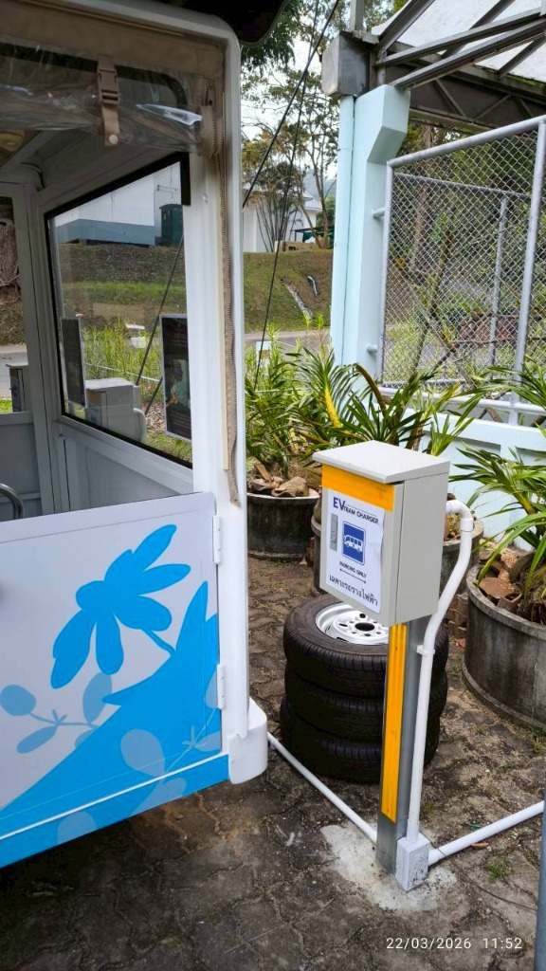
IMPACT & VALUE
คุณค่าและประโยชน์ที่คาดว่าจะได้รับ
การสร้างผลกระทบเชิงบวกอย่างครอบคลุมต่อทุกภาคส่วนที่เกี่ยวข้อง
นักท่องเที่ยว (Tourists)
• ซื้อตั๋วสะดวกทุกช่องทาง ไม่ต้องต่อแถวยาว
• ทราบเวลารถมาถึงล่วงหน้า ลดความเครียดในการรอคอย
• ได้รับความรู้พันธุ์ไม้ตลอดเส้นทางผ่านระบบ Geofences
• สัมผัสธรรมชาติที่เงียบสงบ ปราศจากควันพิษ
เจ้าหน้าที่ & คนขับรถ (Staff & Drivers)
• ตรวจสอบตั๋วด้วย Tablet ภายใน 1 วินาที ป้องกันตั๋วซ้ำ
• ทราบจำนวนผู้โดยสารในสถานีถัดไปล่วงหน้า จัดการรถได้ง่าย
• ลดความแออัดและลดความขัดแย้งในการจัดคิวหน้างาน
• มีเครื่องมือดิจิทัลที่ทันสมัยช่วยให้การทำงานคล่องตัว
ผู้บริหารและองค์กร (Management)
• Real-time Dashboard ติดตามสถานะการเดินรถและรายได้ทันที
• มีข้อมูลสถิติเชิงพื้นที่นำไปวางแผนพัฒนาสวนฯ ได้อย่างแม่นยำ
• ตรวจสอบยอดจำหน่ายตั๋วได้อย่างโปร่งใส 100%
• ยกระดับภาพลักษณ์สู่ Smart Botanical Garden สากล
สิ่งแวดล้อมและความยั่งยืน (Environment)
• ลดการปล่อยคาร์บอนด้วยรถ EV 100% ไร้เสียง ไร้ควัน
• ปกป้องระบบนิเวศพฤกษศาสตร์ในพื้นที่ 6,500 ไร่
• จุดชาร์จพลังงานสะอาด EV Tram Charger ในพื้นที่
• ยกระดับสู่มาตรฐานการท่องเที่ยวสีเขียวระดับสากล
Notes:
สคริปต์พูดหน้าที่ 12 : ประโยชน์และคุณค่าที่ได้รับ (1.5 นาที):
ความคุ้มค่าเกิดขึ้นใน 4 มิติ: นักท่องเที่ยวสะดวกสบาย เจ้าหน้าที่ทำงานง่ายขึ้น ผู้บริหารมี Real-time Dashboard ข้อมูลสถิติเชิงลึก และด้านสิ่งแวดล้อม (ดังภาพจุดชาร์จ EV Charger จริง) การเปลี่ยนมาใช้รถ EV 100% ช่วยลดมลพิษ ปกป้องระบบนิเวศในพื้นที่ 6,500 ไร่อย่างยั่งยืนครับ

Slide 13
SMART & GREEN BOTANICAL GARDEN | FUTURE OF QSBG
การผสานรวมรถนำเที่ยวไฟฟ้า (EV) และ Smart Tourism Platform เพื่ออนาคตสีเขียวที่ยั่งยืน
โครงการพัฒนาระบบจัดการรถนำเที่ยวไฟฟ้า สวนพฤกษศาสตร์สมเด็จพระนางเจ้าสิริกิติ์ พร้อมเดินหน้าตามแผนงาน Phase 1 ทันที เพื่อส่งมอบระบบที่สมบูรณ์แบบ ทั้งการบริการ การบริหารจัดการ และการอนุรักษ์สิ่งแวดล้อมอย่างยั่งยืน
ขอขอบพระคุณคณะกรรมการทุกท่าน | ช่วงถาม - ตอบ (Q & A)
Notes:
สคริปต์พูดหน้าที่ 13 : บทสรุปและการถาม-ตอบ (1.0 นาที):
โครงการพัฒนาระบบจัดการรถนำเที่ยวไฟฟ้า สวนพฤกษศาสตร์สมเด็จพระนางเจ้าสิริกิติ์ คือการผสานเทคโนโลยีเข้ากับธรรมชาติอย่างลงตัว ทีมงานพร้อมเดินหน้าตามแผนงาน Phase 1 ทันทีครับ ขอขอบพระคุณคณะกรรมการทุกท่าน และยินดีรับฟังข้อเสนอแนะรวมถึงตอบข้อซักถามครับ ขอบคุณครับ

